Slide 1
Risk Management
“Risk” “ความเสี่ยง” เหตุการณ์/ประเด็นที่มีโอกาสเกิดขึ้นในอนาคตและจะส่งผลกระทบในแง่ลบต่อการดำเนินการขององค์กร
- ประเด็นที่อาจเกิดขึ้นจากการเปลี่ยนแนวทางการดำเนินการ
- ประเด็นที่อาจเกิดขึ้นจากสภาพแวดล้อม ภายใน ภายนอก ที่เปลี่ยนไป
- ปัญหาที่อาจเกินขอบเขต/การควบคุม ที่ยอมรับได้ในปัจจุบัน
“Problem” “ปัญหา” เหตุการณ์/ประเด็นที่เป็นอุปสรรคต่อการดำเนินการในปัจจุบัน
“Risk Management” หมายถึง การบริหารจัดการความเสี่ยงที่มีเป้าหมายในการลดผลกระทบจากความเสี่ยงที่อาจมีโอกาสเกิดขึ้นได้ในองค์กร หากไม่มีการบริหารจัดการความเสี่ยงที่ดีพอ

Slide 2
กระบวนการจัดทำรายงานการวิเคราะห์ และประเมินความเสี่ยง
ระบุความเสี่ยงในงานของตนเอง
ระบุปัจจัยเสี่ยง
ประเมินความเสี่ยง โดยการให้คะแนน โอกาส และผลกระทบ
กำหนดแนวทางการตอบสนองความเสี่ยง
จัดทำแผน และผู้รับผิดชอบ
กำหนดตัวชี้วัด

Slide 3
1. ระบุความเสี่ยงในงานของตนเอง
ประเภทความเสี่ยง
ความเสี่ยงด้านกระบวนการ (Operation Risk)
ความเสี่ยงที่เกี่ยวข้องกับแนวทางการปฏิบัติงานประจำวัน (Back Office)
ความเสี่ยงด้านเทคโนโลยีสารสนเทศ
ความเสี่ยงด้านธรรมาภิบาล

Slide 4
ระบุปัจจัยเสี่ยง
People
Process
Equipment/Materials
Environment
Management

Slide 5
3. ประเมินความเสี่ยง โดยการให้คะแนน โอกาส และผลกระทบ

Slide 6
4. กำหนดแนวทางการตอบสนองความเสี่ยง
รูปแบบการแก้ไขปัญหา
Accept ยอมรับ
Reduce ลดลง
Transfer ถ่ายโอน
Terminate กำจัด

Slide 7
Transfer 1
terminate
reduce
ผลกระทบ (Impact)
accept
Transfer 2
โอกาสเกิด (Likelihood)
Notes:
Transfer2 เช่น การ outsource พนักงานทำความสะอาด transfer 1 เช่น การทำประกันไฟไหม้ terminate เช่น ลิฟท์ตก

Slide 8
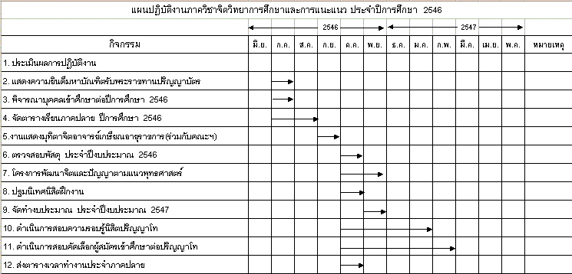
5. จัดทำแผน และผู้รับผิดชอบ
ผู้รับผิดชอบ
ตัวอย่างแผนงาน

Slide 9
6. กำหนดตัวชี้วัด
ตัวชี้วัด 2 ประเภท
ตัวชี้วัดตาม (Lag Indicator) หมายถึง ตัวชี้วัดผลงานที่เป็นตัวแสดงให้เห็นถึงผลลัพธ์สุดท้ายของกระบวนการนั้นๆว่าเป็นอย่างไร เช่น ยอดขาย ส่วนแบ่งการตลาด อัตราการเกิดอุบัติเหตุ ฯลฯ
ตัวชี้วัดนำ (Lead Indicator) หมายถึง ตัวชี้วัดผลงานนำที่เป็นตัวแสดงให้เห็นถึงผลระหว่างกระบวนการ สามารถนำไปใช้พยากรณ์แนวโน้มของตัวชี้วัดตามได้ เช่น จำนวนครั้งที่มีโปรโมชั่นลดแลกแจกแถม เปอร์เซ็นต์การปิดการขาย จำนวนครั้งที่มีการตรวจสอบความปลอดภัยฯลฯ

Slide 10
หล ั กการกาหนดต ํ วช ั ี ้ ว ั ด สามารถว ัดผลได ม ี ความคงเส  นคงวา ม ี ความชดเจนเฉพาะเจาะจง ั ไมคลมเคร ุ ื อ เปรียบเทียบกบองค ั กรอนทื ่ ี ่ ม ี ลกษณะงานเหม ั อนก ื นได ั  สามารถหาข  อม ู ลได

